Slide 1
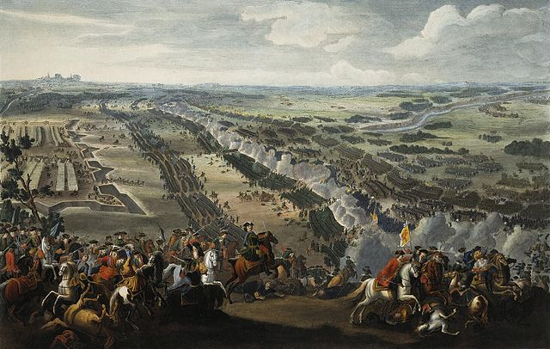
Россия в системе международных отношений конца XVII – начала xviii вв. северная война.

Slide 2
Северная война.
Двадцатилетняя война – война, длившаяся с 1700 по 1721 год между Швецией и коалицией северо - европейский государств за обладание прибалтийскими землями.
Первоначально войну Швеции объявил Северный союз, созданный по инициативе курфюрста Саксонии и короля польского Августа II. В Северный союз вошли также Датско-норвежское королевство, возглавляемое королём Кристианом V, и Россия, возглавляемая Петром I

Slide 3
Подготовка к северной войне. «Великое посольство» – дипломатическая миссия России в Западную Европу в 1697-1698 годах.
Цели: 1. Создание союза против Турции 2. Приглашение специалистов на русскую службу 3. Закупка вооружения.
Практический результат – создание предпосылок для организации союза против Швеции.
Главы государств северного союза:

Slide 4
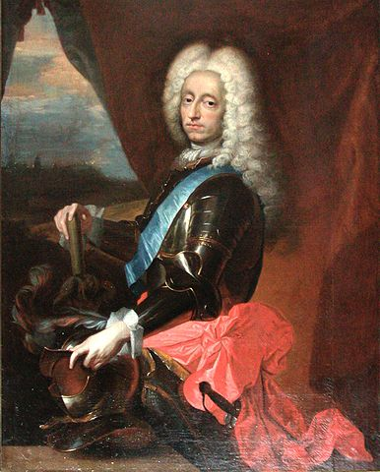
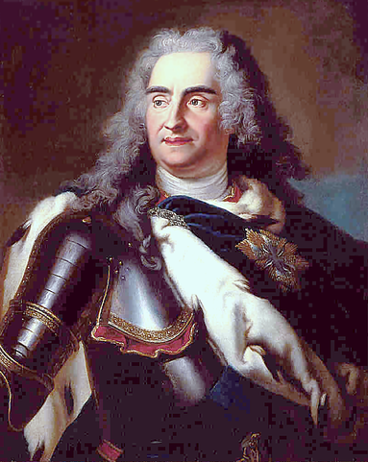
Фредерик IV Король Дании и Норвегии
Август II Король Польский, князь Литовский
Пётр I Царь, император Россия

Slide 5
Король Швеции. Карл XII

Slide 6
Причины войны: 1. Стремление Швеции к господству на Балтике. 2. Необходимость получения Россией выхода в Европу через Балтийское море. 3. Геополитические противоречия с европейскими державами.
Военачальники русской армии:

Slide 7
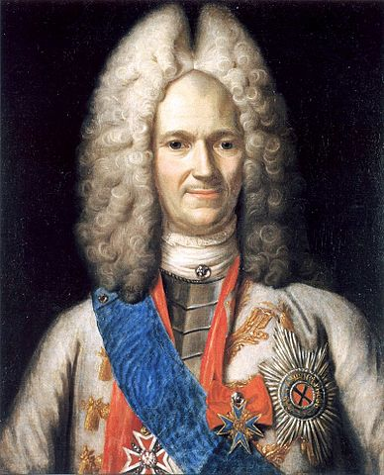
Б.П. Шереметьев
А.Д. Меншиков

Slide 10
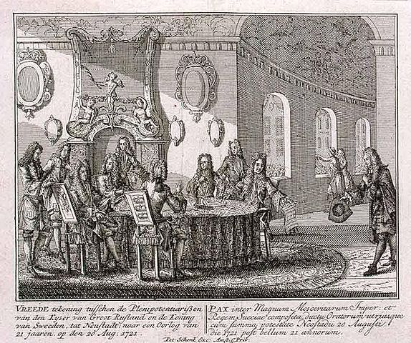
Ништадтский мир - мирный договор между Русским царством и Шведской империей, завершивший Северную войну 1700—1721 годов. Подписан 30 августа 1721 года в городе Ништадт. Был подписан со стороны России Я. В. Брюсом и А. И. Остерманом, со стороны Швеции — Ю. Лилльенстедтом и О. Стрёмфельдом

Slide 11
Договор состоял из преамбулы и 24 статей. По договору Россия закрепила выход к Балтийскому морю: к ней отошли часть Карелии к северу от Ладожского озера, Ингерманландия от Ладоги до Нарвы, часть Эстляндии с Равелем, часть Лифляндии с Ригой, острова Эзель и Даго. За эти земли Россия выплатила Швеции компенсацию в 2 млн ефимков (1,3 млн рублей)
Основные положения договора:
Вечный и неразрывный мир между царём русским и королем шведским и их преемниками;
Полная амнистия с обеих сторон, за исключением казаков, последовавших за Мазепой;
Все действия прекращаются в 14-дневный срок;
Шведы уступают во вечное владение России: Лифляндию, Эстляндию, Ингерманландию, часть Карелии;
Швеции возвращается Финляндия;
Исповедание веры на данных территориях свободно.

Slide 12
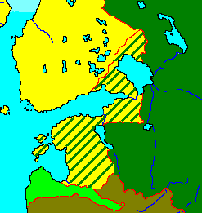
Карта изменения границ государств по Ништадскому миру: Жёлтым цветом обозначены границы Швеции до войны, Темно – Зеленым – России, заштрихованы земли отошедшие к России по условиям Договора.

Slide 13
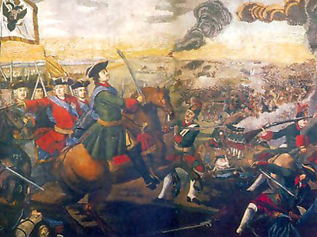
Итоги:
Россия добилась выхода к Балтийскому морю, стала морской державой.
Значительно вырос международный авторитет и влияние России в Европе.
22 октября 1721. Пётр I принял титул императора. Российское государство было объявлено империей.

